Slide 1
Thứ ba ngày 29 tháng 4 năm 2025
Bài 68
ÔN TẬP CÁC SỐ TRONG PHẠM VI 1000

Slide 2
KHỞI ĐỘNG

Slide 3
CHỦ ĐỀ 13
LÀM QUEN VỚI YẾU TỐ THỐNG KÊ XÁC SUẤT
Bài 68
ÔN TẬP CÁC SỐ TRONG PHẠM VI 1000

Slide 4
Thứ năm, ngày 29 tháng 04 năm 2025
LUYỆN TẬP
(Tiết 1)

Slide 5
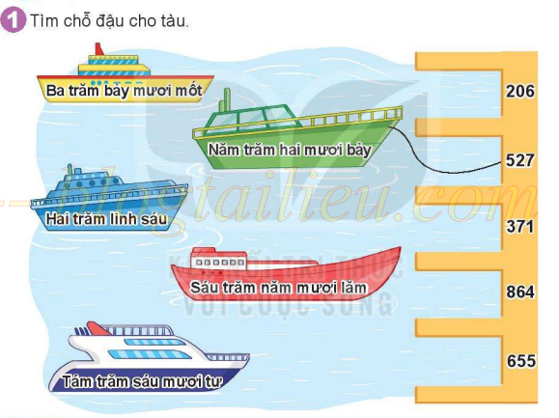

Slide 6
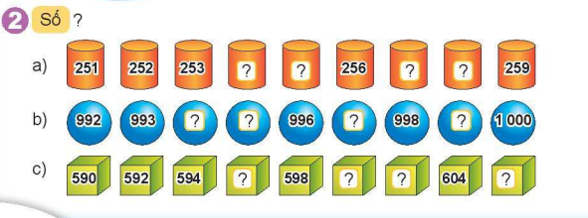
254
255
257
258
994
995
997
999
596
600
602
606

Slide 7
>
Thứ ba, ngày 29 tháng 04 năm 2025
<
<
<
>
>
>
<

Slide 8
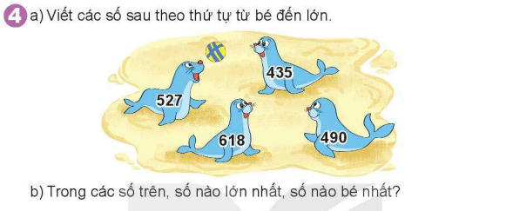
a) thứ tự các số:
435
490
527
618
b) Số lớn nhất là số:
618
Số bé nhất là số:
435

Slide 9
0
9
9
0

Slide 10
LUYỆN TẬP
(Tiết 2)

Slide 11
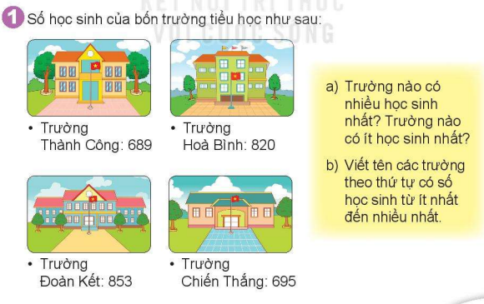
a) Trường nhều học sinh nhất là trường: Đoàn Kết (853)
Trường ít học sinh nhất là trường: Thành Công (689)
b) Thứ tự các trường từ ít đến nhiều học sinh:
Thành Công (689)
Chiến Thắng (695)
Hòa Bình (820)
Đoàn Kết (853)

Slide 12
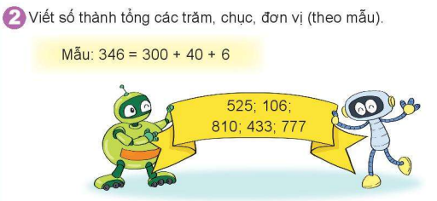
525 = 500 + 20 + 5
106 = 100 + 6
810 = 800 + 10
433 = 400 + 30 + 3
777 = 700 + 70 + 7

Slide 13
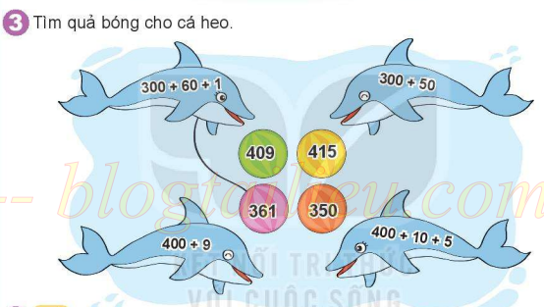

Slide 14
6
4

Slide 15
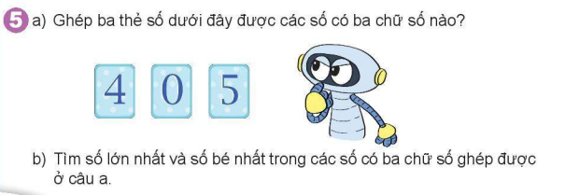
a)
5
5
4
4
0
4
0
5
0
5
0
4
b) Số lớn nhất là số:
540
Số bé nhất là số:
405

Slide 16
Tiết học đã kết thúc.
Hẹn gặp lại các em!

